Slide 1
Логическое программирование и язык Пролог

Slide 2
Язык Пролог
1972, Ален Колмероэ
Язык Пролог – в широко распространенная реализация принципов логического представления знаний.
Реализует логику предикатов первого порядка.
Декларативный язык (отвечает на вопрос «что это?», а не «как это сделать?» как в процедурных языках)

Slide 3
Особенности Пролога
Декларативный характер написанных на Прологе программ.
Вывод с поиском и возвратом.
Для хранения данных используются списки, а не массивы.
Одним из основных методов программирования является рекурсия.

Slide 4
Программа на Прологе
Модель некоторого фрагмента предметной области, о котором идет речь в решаемой задаче.
Вместо алгоритма решения задачи составляется ее логическая спецификация.

Slide 5
Логическое программирование
Метод программирования, предназначенный для решения задач искусственного интеллекта, в соответствии с которым программа описывает логическую структуру решения задачи, указывая преимущественно, что «нужно сделать», не вдаваясь в детали «как это делается». Практическим воплощением метода является язык Пролог.

Slide 6
Основные области применения языка Пролог:
экспертные системы и оболочки экспертных систем;
создание естественно-языковых интерфейсов для существующих систем;
быстрая разработка прототипов прикладных программ;
символьные вычисления для решения уравнений, дифференцирования и интегрирования;
системы автоматизированного проектирования;
автоматизированное управление производственными процессами;
проектирование динамических реляционных баз данных;
автоматический перевод с одного языка на другой.

Slide 7
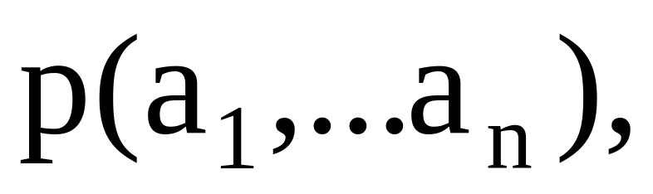
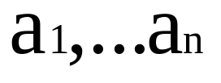
С точки зрения логики предикатов элементарные выражения имеют вид:
где p – имя предиката;
- аргументы.
Аргументом предиката может быть константа,
переменная или составной объект.
Число аргументов предиката называется его арностью.

Slide 8
ПРИМЕР:
«Париж – столица Франции»
p(x, y)
где p –предикат, выражающий отношение «являться столицей»;
х, y – объекты «Париж, Франция», связанные
отношением p.
!
В Прологе имена всех отношений и объектов
записываются со строчной буквы.

Slide 9
Типы предложений в Прологе
Типы предложений
Факты
Правила
Вопросы
!
Все предложения заканчиваются точкой.

Slide 10
Основные понятия Пролога
Процедура - множество предложений, имеющих в заголовке предикат с одним и тем же именем и одинаковым количеством аргументов.

Slide 11

Факты
Факты используются для констатации того, что выполнено некоторое отношение между объектами.
Например,
likes (nick, helen).
likes (nick, helen).
likes (helen, nick).

Slide 12
Примеры фактов
women (helen).
father (victor, helen).
give (victor, book, helen).
Елена – женщина.
Виктор является отцом Елены.
Виктор дает Елене книгу.

Slide 13
Использование переменных в фактах
likes (nick, apple).
likes (helen, apple).
likes (mary, apple).
…
likes (Х, apple).
!
Совокупность фактов в Прологе называется
базой данных.

Slide 14
Вопросы
Система рассматривает вопрос как цель.
? – have (mary, book).
Два факта сопоставимы, если их предикаты одинаковы
и их соответствующие аргументы попарно совпадают.

Slide 15
Вопросы
? – likes (alexander, car).
нет
? – likes (mary, alexander).
нет
? – likes (mary, book).
да
likes (alexander, fish).
likes (alexander, mary).
likes (mary, book).
likes (alexander, book).

Slide 16
Использование переменных в вопросах
? – likes (alexander, X).
X=fish
X=mary
X=book
likes (alexander, fish).
likes (alexander, mary).
likes (mary, book).
likes (alexander, book).
? – likes (X, mary).
X=alexander
!
Переменные принято записывать с прописной буквы.

Slide 17
Конъюнкция
likes (alexander, fish).
likes (alexander, mary).
likes (mary, book).
likes (alexander, book).
Цель:«Существует ли что-нибудь, что нравится Мэри и Александру?»
Подцели:
«Существует ли что-нибудь, что нравится Мэри?»
и
«Нравится ли Александру
найденное значение X?»
? – likes (mary, Х)
,
likes (alexander, Х).

Slide 18
Конъюнкция
Процесс нахождения соответствия между целью и фактом или правилом называется унификацией.
Обрабатывая конъюнкцию целей, Пролог,
согласовывая с базой данных каждую цель,
просматривает вопрос слева направо.
!

Slide 19
Правила
Правила описывают (содержит) утверждения, зависящее от условий.
Правила используются для выражения определений.
Пример:
Х является сестрой Y, если
Х является женщиной и
Х и Y имеют одних и тех же родителей.

Slide 20
Правила
child (X, Y) :–
parent (Y, X).
grandfather (X, Y) :–
parent (X, Z), parent (Z, Y), man (X).
parent (X, Y) :–
mother (X, Y); father (X, Y).
!
Символ «:–» имеет смысл логического «Если».
(«;») в последнем правиле соответствует связке «или».

Slide 21
Примеры
father(X, Y) :– man(X), parent(X, Y).
  Если некто X является мужчиной и родителем Y, то X – отец Y.
parent(X, Y) :– mother(X, Y); father(X, Y).
  X является родителем Y, если X – отец или мать Y.

Slide 22
Примеры
grandfather(X, Y) :– father(X, Z), parent(Z, Y).
  X является дедушкой Y только тогда, когда X является отцом (некоторого) родителя Y.
woman(X) :– mother(X, Y).
  Если X приходится кому-то матерью, то она является женщиной.
brother(X, Y) :– man(X), parent(Z, X), parent(Z, Y).
  Если у X и Y общий родитель и X – мужчина, то X – брат Y.

Slide 23
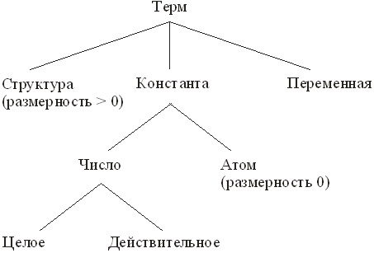
Объекты данных – термы

Slide 24
Плохой пример
mother(X, Y) :– woman(X).
  Если X является женщиной, то она мать любого Y.

Slide 25
Константы
Константами являются целые и действительные числа. Диапазон изменения целых чисел
от -32768 до + 32767.
Диапазон изменения действительных чисел
от 1Е-307 до 1Е+308.
Как и в других языках программирования, константы обозначают конкретные элементарные объекты, а все другие типы данных в Прологе составлены из сочетаний констант и переменных.

Slide 26
Переменные
Переменные служат для обозначения объекта, на который нельзя сослаться по имени. Областью действия переменной в Прологе является одно предложение.
Исключением из правила определения области действия является анонимная переменная, которая обозначается символом подчеркивания "_".

Slide 27
Переменные
Переменные, отличные от анонимных, называются именованными, а неконкретизированные (переменные, которым не было присвоено значение) называются свободными.
Переменная, которая получила какое-то значение и оказалась связанной с определенным объектом, называется связанной.

Slide 28
Переменные
Имена переменных должны начинаться с заглавной буквы или символа подчеркивания и содержать только символы букв, цифр и подчеркивания.
Примеры переменных:
X, Переменная, _3, _переменная.

Slide 29
Пример программы
mother(X, Y) :– woman(X), parent(X, Y).
father(X, Y) :– man(X), parent(X, Y).
grandfather(X, Y) :– father(X, Z), parent(Z, Y).
man(serg).
man(alex).
woman(kat).
parent(serg, victor).
parent(kat, victor).
parent(victor, alex).

Slide 30
Пример программы
Посмотрим на следующие запросы, начинающиеся с приглашения "?–", на которые интерпретатор возвращает некоторый ответ:
  ?– father(serg, victor).
    Yes
  ?– grandfather(serg, alex).
    Yes
  ?– mother(kat, alex).
    No
  ?– father(victor, alex).
    No

Slide 31
Запросы в виде выражений с переменными
?– mother(kat, X).
  X = victor
  Yes
?– grandfather(X, alex).
  X = serg
  Yes
?– grandfather(X, Y).
  X = serg, Y = alex
  Yes
?– grandfather(X, kat).
  No
?– man(X).
  X = serg
  Yes

Slide 32
Запросы в виде выражений с переменными
В подобного рода запросах предполагается квантор существования для входящих в него переменных.
Выражение истинно, если найдется хотя бы одно подходящее значение X (как именно обозначать переменные в запросе, не имеет значения).
В действительности, при нахождении в базе первого значения, для которого введенное выражение истинно, интерпретатор спрашивает пользователя, продолжать ли поиск. Поиск продолжается при нажатии команды ";" (или) до тех пор, пока не будет дан ответ "Нет" в связи с исчерпанием всех возможностей.
?– man(X).
X = serg ;
X = alex ;
No

Slide 33
Запросы в виде выражений с переменными
Более сложные выражения в запросах также допустимы, например,
  ?– mother(kat, X), father(Y, X).
    X = victor, Y = serg
    Yes
Этот запрос позволяет определить, кто является отцом сына kat.

Slide 34
Структуры
Структура считается более сложной единицей. Она состоит из предиката и аргументов. Аргументы разделяются запятыми и заключаются в круглые скобки.
Например, структура
likes(john, bird).
определяет, что Джон любит птиц. Предикатом здесь служит likes, а двумя аргументами – john и bird. Аргументами предиката могут быть константы, переменные и другие структуры.

Slide 35
Программа
big( bear). % Предложение 1
big (elephant). % Предложение 2
small( cat). % Предложение 3
brown (bear). % Предложение 4
black( cat). % Предложение 5
gray( elephant). % Предложение 6
dark (Z) :- black (Z) . % Предложение 7 - все звери с черной шерстью имеют темную окраску
dark( Z) :- brown(Z). % Предложение 8 - все звери с коричневой шерсть имеют темную окраску

Slide 36
? - dark (X), big (X).
% Какой из зверей большой и имеет темную окраску?
Начальный список целей: dark(X), big(X)
2) Сканировать программу сверху вниз, отыскивая предложение, голова которого согласуется с первой целью, dark(X). Обнаружено предложение 7
Подставить вместо первой цели конкретизированное тело предложения 7, что приводит к получению нового списка целей:
black (X), big (X)

Slide 37
4) Сканировать программу, чтобы найти согласование с целью black( X) . Найдено предложение 5: black(сat).
5) Это предложение не имеет тела поэтому список целей после соответствующей конкретизации сокращается до big(cat)
6) Сканировать программу, чтобы найти цель big(cat), не обнаружено ни одного предложения. Поэтому возвратиться к шагу (3) и. отменить конкретизацию х = cat. Теперь список целей снова принимает вид
black( X) , big( X)

Slide 38
Продолжить сканирование программы ниже предложения 5. Не обнаружено ни одного предложения. Поэтому вернуться к шагу (2) и продолжить сканирование ниже предложения 7
Обнаружено предложение 8:
Подставить brown (X) вместо первой цели в списке целей, что приводит к получению списка brown (X), big(X) .
Сканировать программу, чтобы согласовать цель brown( X) , что приводит к обнаружению иели brown( bear) .
Это предложение не имеет тела, поэтому список целей сокращается до big( bear)

Slide 39
Сканировать программу, что приводит к обнаружению предложения big (bear) .
Оно не имеет тели, поэтому список целей сокращается до пустого.
Это указывает на успешное завершение, и соответствующая конкретизация переменной имеет вид X = bear

Slide 40
Встроенные предикаты
Встроенным предикатом называется предикат, определение которого уже имеется в Пролог системе.
Существуют следующие встроенные предикаты:
ввода-вывода;
для управления файлами;
выполнения арифметических операций;
операций сравнения и других полезных операций.

Slide 41
Арифметические операции
*
/
+
div
mod
-

Slide 42
Операции отношения
<
<=
=
>=
<>
><

Slide 43
Функции
abs(X)
sin(X)
cos(X)
tan(X)
arctan(X)
exp(X)
ln(X)
log(X)
sqrt(X)
round(X)
trunk(X)

Slide 44
Арифметические выражения
Для того чтобы арифметическое выражение вычислялось, необходимо использовать оператор is.
Пример:
  ?– X is 8+3*12.
    X = 44
    Yes
То есть интерпретатор производит «поиск» такого значения переменной X, при котором введенное выражение истинно.

Slide 45
Арифметические выражения
Арифметические выражения могут использоваться также и для описания связи переменных, входящих в предикаты.
Пусть в базе записано следующее правило:
  f(X, Y, Z) :– Z is X*Y.
Тогда возможны следующие запросы:
  ?– f(3, 2, 6).
    Yes
  ?– f(5, 7, Z).
    Z = 35
    Yes

Slide 46
Арифметические выражения
Однако запрос вида f(5, Y, 35) является некорректным, поскольку интерпретатор требует, чтобы переменные, входящие в арифметическое выражение после оператора is были определены на момент вычисления.
Таким образом, поиск в действительности не осуществляется, а происходит простое вычисление.

Slide 47
Пример вычисления факториала
Поместим в базу следующие правила:
  fr(1,M) :- M is 1.
  fr(N,M) :- N> 1, N 1 is N-1, fr(N 1, M 1),M is N*M 1.
Мы заставляем интерпретатор вычислять значение M на основе такого значение M1, для которого будет истинным предикат fr(N-1, M1).

Slide 48
Пример вычисления факториала
Несложно убедиться, что этот предикат позволяет вычислять значение факториала:
  ?– fr(5, X).
    X = 120
    Yes
  ?– fr(8, X).
    X = 40320
    Yes
  ?– fr(3, 8).
    No

Slide 49
Числа Фибоначчи (решение)
fibonacci(0,M) :- M is 1.
fibonacci(1,M) :- M is 1.
fibonacci(N,M) :- N > 1,
N1 is N-1, fibonacci(N1,M1),
N2 is N-2, fibonacci(N2,M2),
M is M1 + M2.

Slide 50
Встроенные предикаты - Отсечение
Отсечение – обозначается «!».
блокируется возврат к предшествующим ему подцелям в данном утверждении
предотвращается использование всех утверждений, следующих за данным утверждением в данной процедуре и которые могли бы быть использованы для согласования цели, соответствующей данной процедуре.

Slide 51
Процедура отсечения
? - man(X).
выведет список всех мужчин;
? – man(X), !.
выведет первого мужчину,
найденного в базе данных;
? - man(X), woman(Y).
выведет список возможных пар
мужчина – женщина;
? man(X), woman(Y), !.
выведет первую найденную пару.
Пусть в программе задана база данных:
man (ivan).
man (petr).
woman (svetlana).
woman (varvara).

Slide 52
Команды для изменения базы
Интерпретатор не только отвечает на запросы, но также позволяет интерактивно изменять базу правил и фактов, для чего могут использоваться команда assert для добавления записи (asserta и assertz позволяют добавлять записи в начало и конец списка соответственно) и команда retract для удаления записи.
Существует также набор команд интерпретатора для отладки базы и процесса вывода, например, команды listing, trace и spy.

Slide 53
Списки
Помимо арифметических операций в Прологе также могут использоваться списки – упорядоченные множества элементов, которые являются чрезвычайно важными.
Списки в Прологе имеют определенное сходство со списками в Лиспе – другом языке искусственного интеллекта, – основой которого они являются.

Slide 54
Списки
Список в Прологе задается перечислением своих элементов через запятую внутри квадратных скобок:
  [] – пустой список;
  [serg, kat, victor, alex] – четырехэлементный список;
  [[serg, kat], [victor, alex]] – список из двух элементов, которые сами по себе являются списками.

Slide 55
Списки
Поскольку в Прологе все основано на предикатах, то для объявления некоторого списка нужно ввести соответствующий предикат.
Список как элемент базы фактов может выглядеть, например, следующим образом:
  family([serg, kat, victor, alex]).
  family([nick, ann, igor]).

Slide 56
Списки: расщепление
Основной операцией по работе со списками является их расщепление на голову (первый элемент списка) и хвост (оставшиеся элементы списка).
Эта операция осуществляется заданием шаблонов вида [X|Y], где X – голова списка, а Y – его хвост.

Slide 57
Расщепление списков: примеры
?– family([serg|X]).
  X = [kat, victor, alex]
  Yes
?– family([nick, ann|X]).
  X = [igor]
  Yes
?– family([X, Y|[victor, alex]]).
  X = serg, Y = kat
  Yes

Slide 58
Шаблоны списков
[X|Y] – список, состоящий не менее чем из одного элемента
[X, Y] – список, состоящий ровно из двух элементов
[X, Y|Z] – список, состоящий не менее чем из двух элементов
[a|X] – список, первым элементом которого является «a».
[X|[a]] – список, состоящий из двух элементом, второй элемент – «a».

Slide 59
Шаблоны списков
На основе шаблонов можно создавать общие правила для списков.
Предикат, проверяющий принадлежность элемента списку:
  member(X, [X|L]).
  member(X, [Y|L]) :– member(X, L).
Если X – голова списка, имеющего хвост L, то X является членом списка XL; если X является членом хвоста списка L, то он является также и членом полного списка YL, где Y – произвольный хвост.

Slide 60
Списки: примеры запросов
Пусть, к примеру, мы делаем запрос:
  ?– member(serg, [serg, kat, victor, alex]).
Тогда интерпретатор, обращаясь к правилу member(X, [X|L]) делает подстановку: X=serg, [X|L]=[serg|kat, victor, alex], подстановка оказывается успешной, и он возвращается истинное значение.

Slide 61
Списки: примеры запросов
Сделаем запрос
  ?– member(serg, [kat, serg, victor, alex]).
Интерпретатор не сможет выполнить унификацию для первого правила и обратится ко второму: member(X, [Y|L]) :– member(X, L). Теперь X=serg, Y=kat, L=[serg, victor, alex]. После этого он будет проверять истинность для member(serg, [serg, victor, alex]).

Slide 62
Списки: примеры запросов
Мы можем воспользоваться введенными ранее фактами для предиката family и общими правилами для предиката member и организовать такой запрос:
  ?– member(kat, X), family(X).
    X=[serg, kat, victor, alex]
    Yes
То есть мы сможем получать список по входящему в него элементу.

Slide 63
Списки: встроенные предикаты
length(L, N) является истинным, если N – длина (количество элементов) списка L.
Примеры:
  length(L, X), family(L).
    L = [serg, kat, victor, alex], X = 4 ;
    L = [nick, ann, igor], X = 3
    Yes
  ?– length(X, 4), family(X).
    X = [serg, kat, victor, alex]
    Yes

Slide 64
Списки: встроенные предикаты
member(X, L) в действительности является встроенным предикатом;
append(L1, L2, L3) истинен, когда L3 является объединением двух списков L1 и L2;
last(X, L) истинен, когда X – последний элемент в списке L;
reverse(L1, L2) истинен, когда L2 – это обращенный список L1.

Slide 65
Примеры задач

Slide 66
Обезьяна и банан
Есть комната. Возле двери стоит обезьяна.
В середине комнаты к потолку подвешен банан
Обезьяна хочет съесть банан, но достать до него она не может.
Около окна на полу есть ящик, который можно подвинуть
Возможные действия обезьяны:
Ходить по полу, залезать на ящик, двигать ящик, схватить банан
СМОЖЕТ ЛИ ОБЕЗЬЯНА СЪЕСТЬ БАНАН?

Slide 67
Будем считать, что обезьяний мир всегда находится в некотором состоянии, оно может изменяться со временем.
Исходное состояние мира:
Обезьяна у двери
Обезьяна на полу
Ящик у окна
Обезьяна не имеет банан
состояние
Не имеет
У двери
На полу
У окна
Цель игры: обезьяна имеет банан, т.е. любое состояние, где
состояние (_, _, _, имеет)

Slide 68
Типы ходов:
Схватить банан
Залезть на ящик
Подвинуть ящик
Перейти в другое место
Не все ходы допустимы!
ход (Состояние1, М, Состояние2)
Состояние1 ------> Состояние2
М
ход схватить: ход (состояние(середина, наящике, середина, неимеет),
схватить, состояние(середина, наящике, середина, имеет))

Slide 69
Обезьяна, находясь на полу, может перейти из любой горизонтальной позиции Р1 в любую позицию Р2.
Независимо от позиции ящика и независимо от наличия у нее банан
ход (состояние (Р1, наполу, В, Н),
перейти (Р1, Р2),
состояние (Р2, наполу, В, Н).
Некоторые утверждения:
Ход переводит из положения Р1 в Р2
Обезьяна на полу, как до, так и после хода
Ящик находится в некоторой точке В, которая не меняется после хода
Состояние «имеет банан» остается неизменным после хода

Slide 70
Ход М
S3
Sn
S1
S2
Может
завладеть
Может
завладеть
имеет
Главный вопрос: может ли обезьяна, находясь в некотором начальном состоянии S, завладеть бананом?
можетзавладеть(S)

Slide 71
Основные наблюдения обезьяны
Для любого состояния S, в котором обезьяна уже имеет банан, предикат можетзавладеть должен быть истинным. Ходов больше не требуется.
можетзавладеть (состояние(_, _, _, имеет)).
2. Иначе может потребоваться один или несколько ходов.
Обезьяна может завладеть бананом в любом состоянии S1, если для него существует ход из состояния S1 в некоторое состояние S2, что попав в него, обезьяна уже может завладеть бананом.
можетзавладеть (S1):- ход (S1, M, S2), можетзавладеть (S2).

Slide 72
Разрешенные ходы
ход (состояние(середина, наящике, середина, неимеет),
схватить, состояние(середина, наящике, середина, имеет)).
ход(состояние (Р, наполу,Р, Н),
залесть, состояние (Р, наящике, Р, Н).
ход (состояние (Р1, наполу, Р1, Н),
подвинуть (Р1, Р2),
состояние (Р2, наполу, Р2, Н)).
ход (состояние (Р1, наполу, В, Н),
перейти (Р1, Р2),
состояние (Р2, наполу, В, Н)).

Slide 73
можетзавладеть (состояние (_, _, _, имеет )).
можетзавладеть (Состояние1) : -
ход (Состояние1, Ход, Состояние2), можетзавладеть (Состояние2).

Slide 74
Поиск банана обезьяной
состояние (удвери,наполу,уокна,неимеет)
схватить
залезть
перейти(уокна,Р2)
подвинуть
нет
нет
состояние (Р2,наполу,уокна,неимеет)
нет
схватить
нет
залезть
подвинуть(Р2,Р2’)
состояние(Р2’,наполу, Р2’,неимеет)
состояние (уокна,наящике,уокна,неимеет)
схватить
схватить
перейти
залезть
нет
залезть
подвинуть
состояние (Р2’,наящике, Р2’, неимеет)
нет
нет
нет
нет
схватить Р2’=середина
состояние (середина,наящике,середина, имеет)

Slide 75
Порядок предложений и целей
Опасность бесконечного цикла
р :- p. Р истинно, если р истинно.
? – p. Бесконечный цикл
В жизни обезьяны есть следующий порядок:
Схватить
Залезть
Подвинуть
перейти

Slide 76
У каждого есть рубашка
has (_, shirt).
Каждый умывается
washes (_).
BackTracing
domains
person=symbol
age=integer
predicates
student (person,age).
clauses
student(ivanov,17).
student(petrov,19).
student(sidorov,17).
student(brown,20).
Goal:
student(Man1,17) and student(Man2,17)
and Man1 <>Man2

Slide 77
Man1=ivanov Man2=petrov
Man1=petrov Man2=ivanov
Использование NOT
marriage(sofie, X) :- male(X), not (smoker(X)).

Slide 78
Многоуровневые объекты
book (“Tom Soyer”, “Mark Twain”).
book (“Tom Soyer”, author (“Mark”, “Twain”)).
Опишем автора как сложный объект
author = author (name, surname).
article= book (title, author).
title, name, surname=symbol
book
author
surname
name

Slide 79
sentence = sentence (noun, verb).
noun = noun (word).
Рекурсия
когда отношения описаны с помощью других отношений
когда сложный объект является составной частью другого сложного объекта (рекурсивные объекты)
И еще раз про факториал!

Slide 80
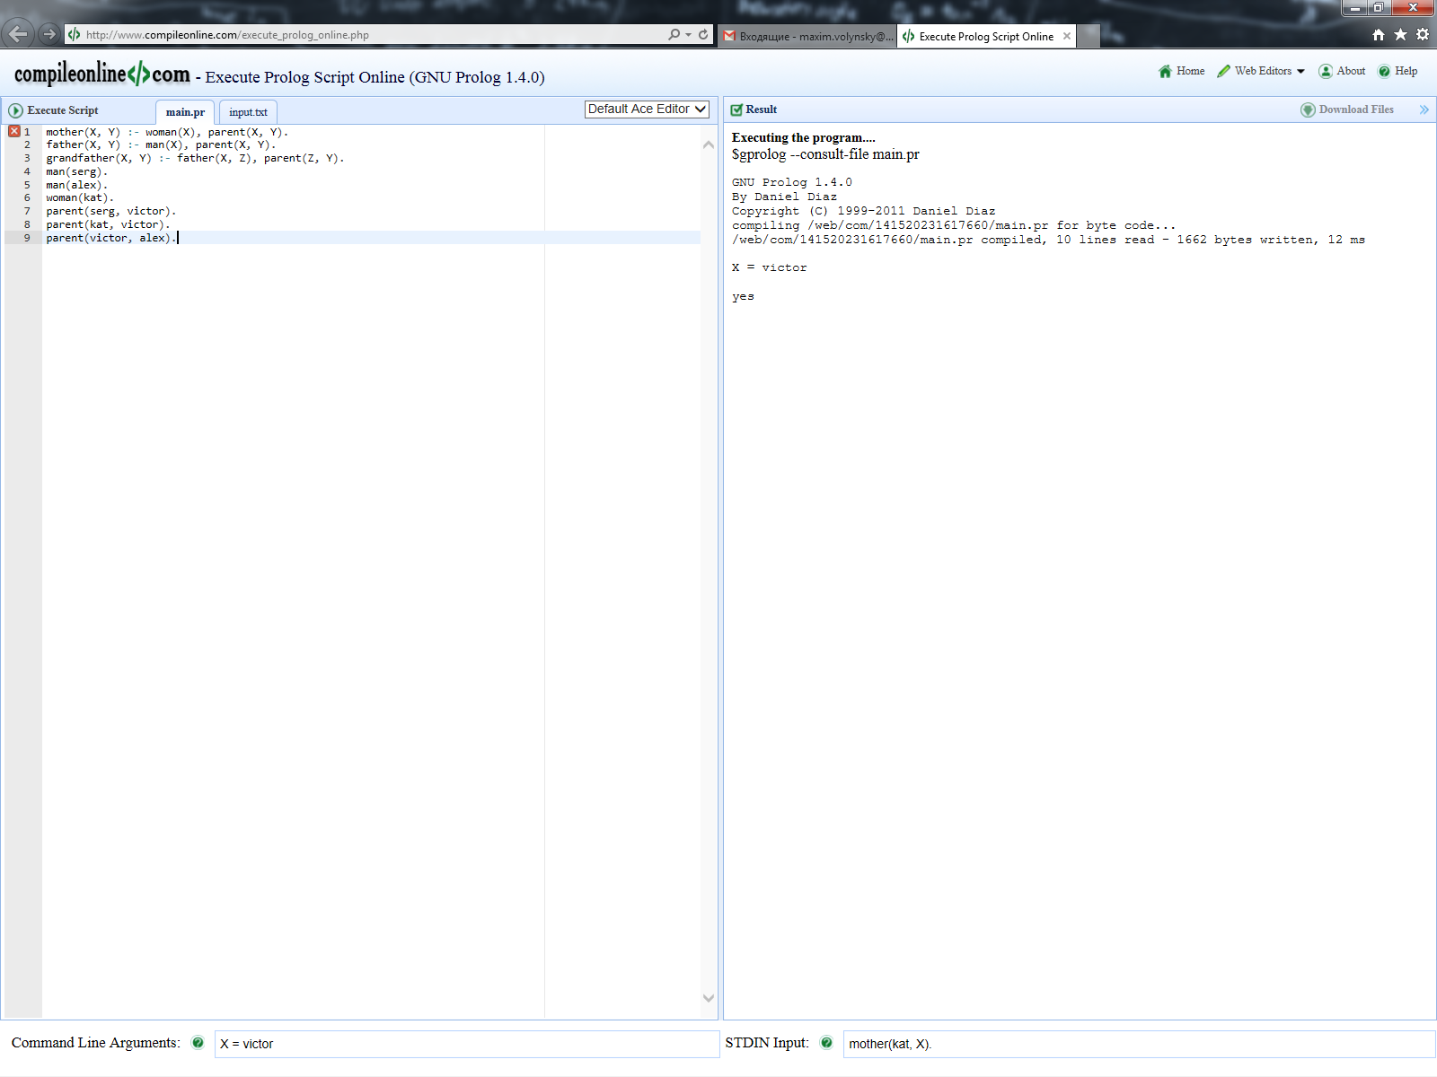

Вывод результата
Место для программы (аксиом)
Место для ввода переменных (или других аргументов командной строки)
Место для запроса (выражения, истинность которого нужно проверить)

